Slide 1







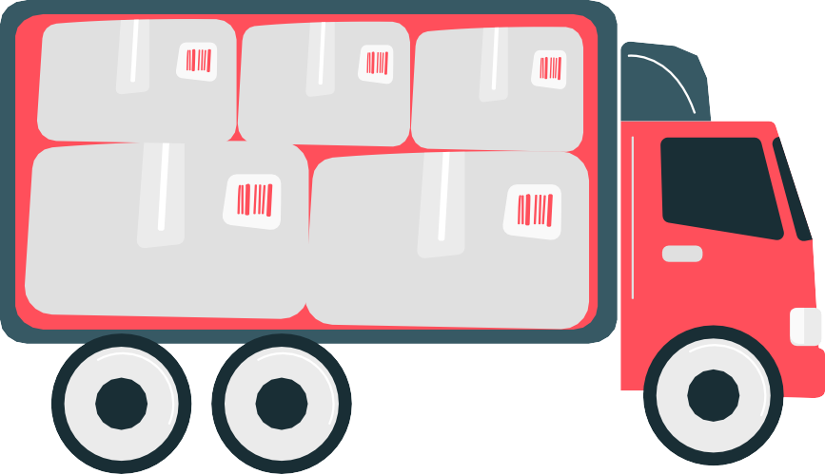
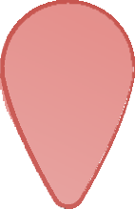


M O D E L O D E N E G O C I O
Canales de distribución: determina la forma en que se va a hacer llegar el producto al cliente y la manera como lo puede comprar, en punto de venta, o en supermercados, o en tiendas, a domicilio, por internet.
03

